Slide 1
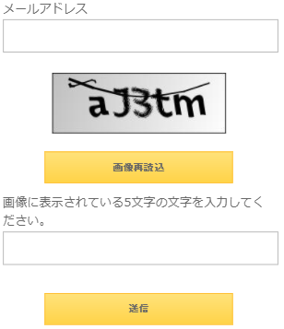
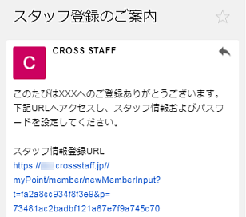
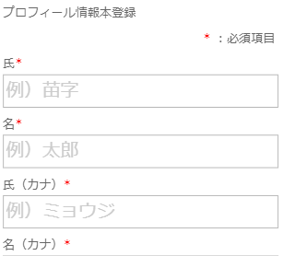
スタッフマイページご利用方法
会社ロゴなど
【登録フォーム用URLから登録】パターン
スタッフ自身で一からすべて入力いただき登録いただくイメージになります。
●月●日よりスタッフマイページの利用を開始いたします。
以下の手順で利用ができますので参照の上、ご利用ください。
不明な点は、■■■までご連絡ください。
１．メールアドレスを登録してください
QRコードからの
アクセスはこちら
１．https://******** へ
アクセスしてください。
２．表示された画面で
メールアドレス、
画像表示文字を入力し、
送信をお願いします。
※crossstaff.jpからのメールが受信できるようにご設定ください。
管理画面＞設定＞登録フォーム用URL
に該当URLをご用意しております。
そちらをお使いくださいませ。
QR
コード
【QR作成サイト】※こちら以外で作成いただいても問題ございません。
QRコード作成 【無料】：QRのススメ：作成／URL
https://qr.quel.jp/form_bsc_url.php
※無料サイトになりますので、いつかサービスが終了すると使えなくなる可能性があります。（すでに作成したQRコードはそのまま使えます）
※その際はインターネットで「QRコード作成」などで検索いただき他のサイトをご使用いただければと思います。
２．メールを受信し、リンクをクリックしてください
メール記載のURLリンクをクリックし
入力フォームを表示させてください。
※メールはcrossstaff.jpから配信されます。
届かない場合は、迷惑メールフォルダなどをご確認ください。
３．必要事項を登録してください
必要事項を入力し
登録を行って下さい。
※※は必須項目です。

Slide 2
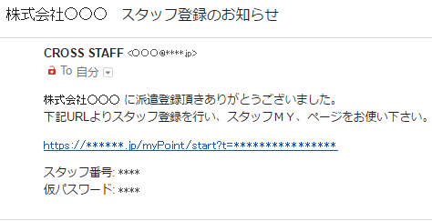
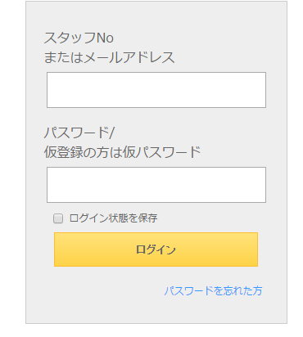
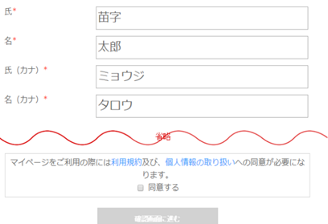
スタッフマイページご利用方法
会社ロゴなど
【会員ステータス：仮登録】パターン
スタッフ自身で仮登録→本登録済みにしていただく際にご利用いただくイメージです。
●月●日よりスタッフマイページの利用を開始いたします。
以下の手順で利用ができますので参照の上、ご利用ください。
不明な点は、■■■までご連絡ください。
１．スタッフ登録のお知らせメールを確認してください（弊社より利用開始時にお届けします）
スタッフ登録のお知らせメールを確認します。
(●月を予定）
*******.co.jp よりメールが配信されます。
受信設定を行っている方は上記からのアドレスのメールが受信できるようにご設定ください。
※届いていない場合は、迷惑メールフォルダなどを確認した後、担当までお問い合わせください。
２．ログインします
「スタッフ登録のお知らせ」記載のURLに
アクセスし、メール記載の「スタッフ番号」
「仮パスワード」を入力しログインします
←メール記載の番号を入力
←メール記載の仮パスワードを入力
３．必要事項の登録を行います
必要事項を入力し
「登録確認に進む」→「登録」と進みます。
以上で登録作業は完了です。

